Slide 1
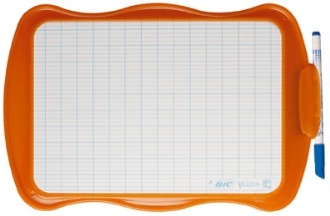
Rituels de conjugaison
Rituel 5
J’aurai besoin de … ou de …
Crayon à papier
Ardoise
Cahier de brouillon
Oral
Savoir conjuguer un verbe c’est connaître les terminaisons mais aussi c’est s’entrainer tous les jours. Cela servira à éviter les fautes quand on écrit un texte…

Slide 2
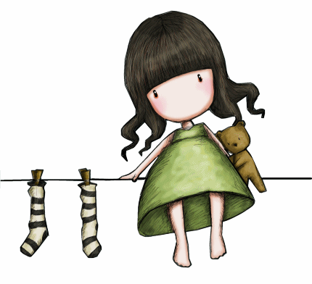
Conjuguer au présent
Conjugue à la bonne personne du présent
1) manger, je
Je mange
Terminaisons 1er groupe au présent
Je /-e
Tu /-es
Il /-e
Nous /-ons
Vous / -ez
Ils / -ent
2) chanter, nous
Nous chantons
3) Préparer, tu
Tu prépares
4) Partager, nous
Nous partageons
5) Lancer, ils
Ils lancent
6) Jouer, vous.
Vous jouez
Si au moins 5 des 6 verbes sont justes je mets un petit rond dans le coin de l’ardoise.

Slide 3
Conjuguer au présent
1) placer, je
Je place
2) parler, tu
Je parles
Attention aux exceptions (ger, cer…)
3) ranger, nous
Nous rangeons
4) organiser, tu
Tu organises
5) appeler, nous
Nous appelons
6) aimer, ils
Ils aiment
7) ranger, vous.
Vous rangez
Si au moins 6 des 7 verbes sont justes je mets un petit rond dans le coin de l’ardoise.

Slide 4
Pour finir
Et pour finir le défi du « 1 minute pour un verbe ». Tu dois conjuguer un verbe à toutes les personnes en moins de 1 minute.
Oublier
J’
oublie
Tu
oublies
Il/Elle/On
oublie
Nous
oublions
? points
Vous
oubliez
Ils/Elles
oublient

